Slide 1
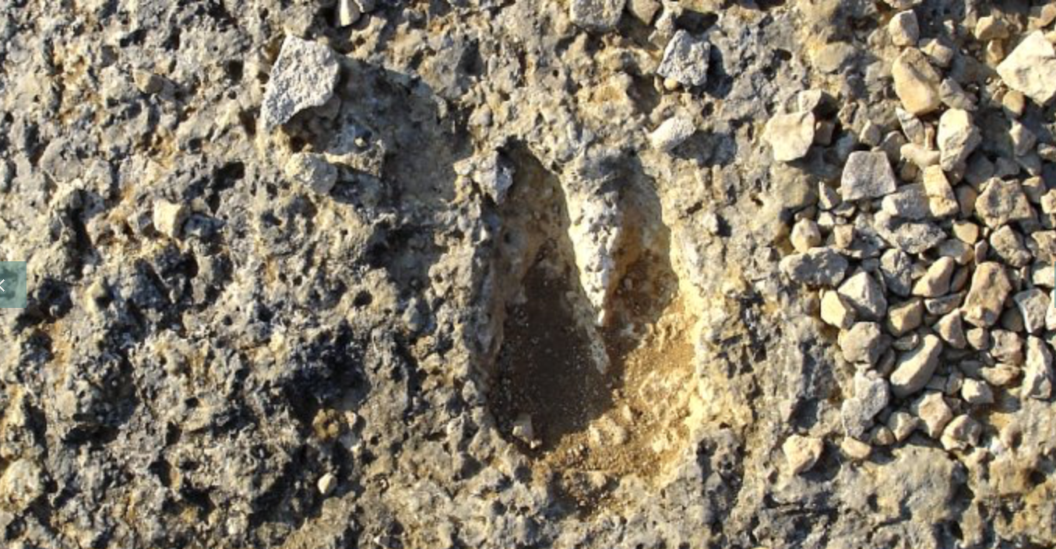
Intrusion au collège!

Slide 2
La nuit dernière une INCROYABLE créature s’est introduite au collège. Elle a laissé une empreinte au sol.
En la voyant on comprend que cette créature était vraiment très lourde.
Consigne:
Faites apparaître cette incroyable empreinte sur la plaque de terre en utilisant les outils à votre disposition
Contraintes :
On doit comprendre que cette créature est très lourde
Son empreinte ne ressemble à aucune empreinte existante
Aucun reste de terre, si vous enlevez de la terre il faut l'ajouter ailleurs

Slide 3
Rangement (5 minutes maximum)
Tous les outils sont rangés
Vous avez gravé votre nom/prénom derrière votre production
Votre production est posée sur la planche que votre professeur vous indique
Vous avez passé un coup d’éponge sur votre table si nécessaire
Tous les élèves sont assis à leur place

Slide 4
Empreinte
définition
Trace laissée par un élément ou quelqu'un, sous l'action d’une pression

Slide 5
Modelage : Technique de sculpture qui consiste à donner une forme à un matériau malléable par ajouts et retraits successifs de matière (terre, plâtre, ...). Ces oeuvres peuvent rester ainsi ou destinées à être moulées pour être reproduites.

Slide 6
Opérations plastiques:
Presser, modeler, creuser, imprimer
Effets:
Trace, creux, effets de profondeur et de reliefs, effets de textures
Contre-forme

Slide 7
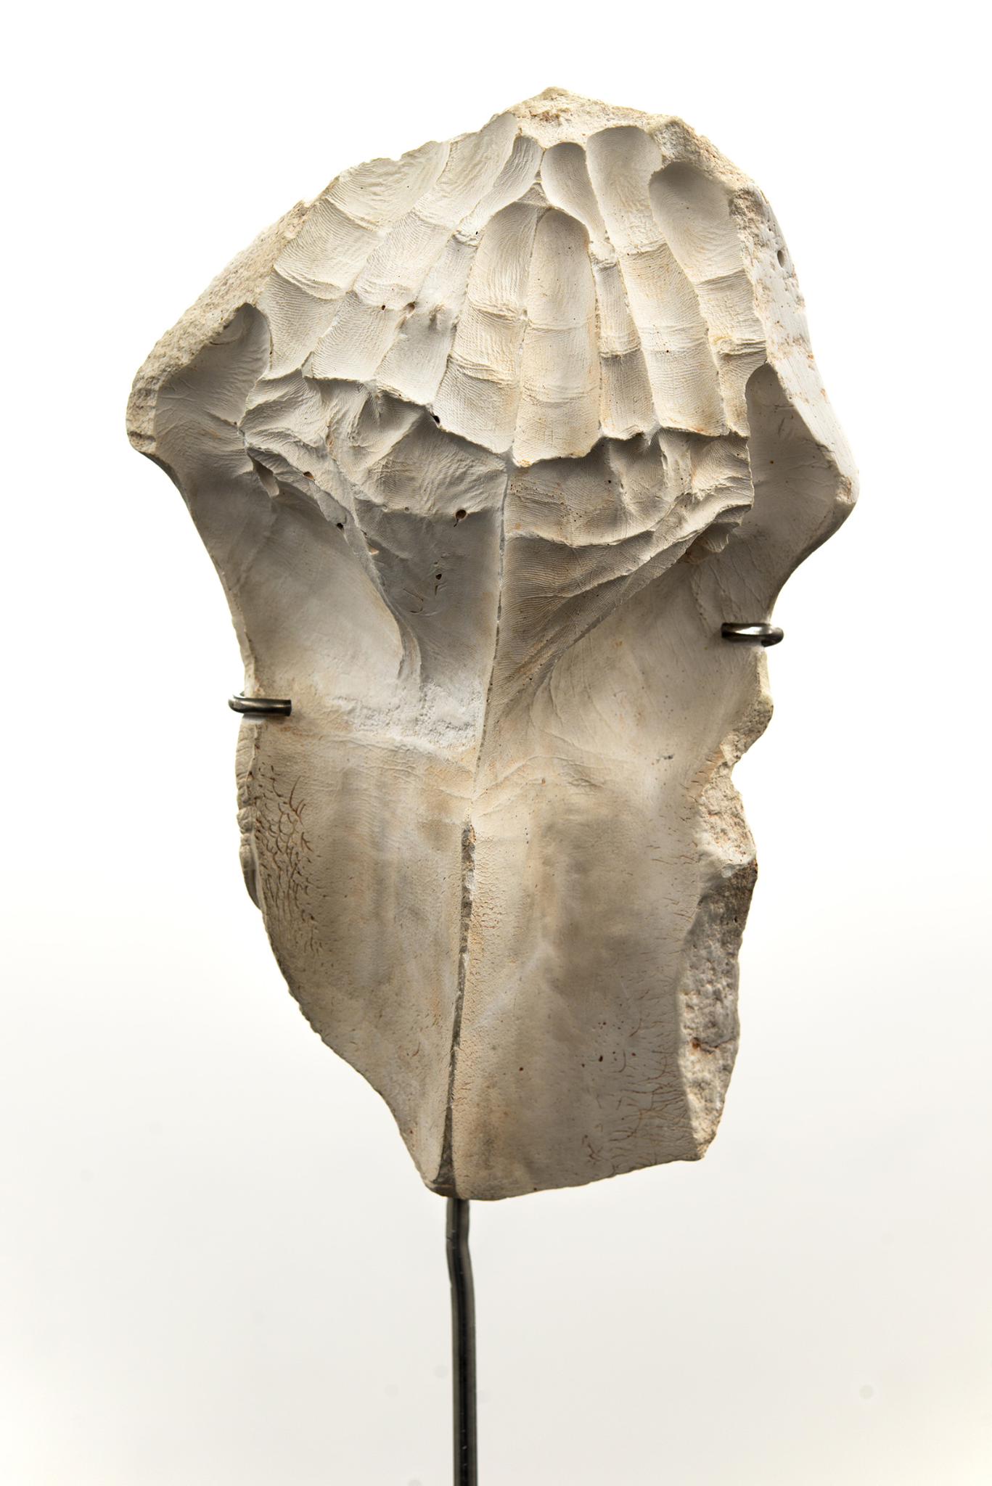
Dan Stockolm
House, 2016
détail d’une installation
Scaffolding, plaster casts, stainless steel, water, epoxy, video
http://danstockholm.com/house.html

Slide 8
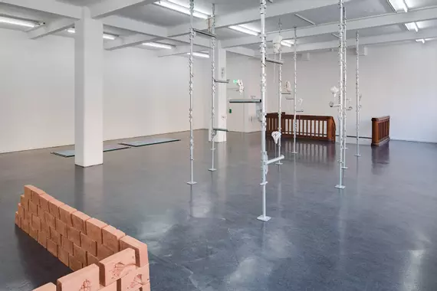

Slide 9
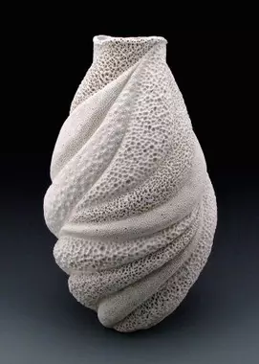
Vase en argile réalisé par la céramiste
Judi Travill en 2019

Slide 10

MODELAGE et EMPREINTE
Opérations plastiques associées:
Presser, creuser, trouer, façonner, imprimer, répéter, agglomérer, lisser, etc.
Effets obtenus:
Profondeurs et reliefs, textures, formes et contreformes.
Dans le domaine de la sculpture les espaces _______ sont à prendre en considération autant que les pleins.
L’oeuvre de Dan Stockholm intitulée House est une sculpture en plâtre faite à partir de l’____________ des mains de l’artiste. Elles nous apparaissent en contre-forme, les reliefs de la main sont donc inversés pour devenir des espaces évidés, en _________ .
Cette sculpture fait partie d’une installation. L’artiste raconte que lors de la mort de son père, il a placé ses mains sur toutes les parties de sa maison comme pour se remémorer par le toucher l’être manquant. En montrant le vide laissé par son empreinte, l’artiste cherche à évoquer le vide laissé par son père dans sa vie.
Pour réaliser ce vase en argile, la céramiste Judi façonne la forme générale puis intervient avec des outils variés. Elle a ainsi créé des effets de ___________ grâce à la répétition de petits trous créés par ___________ des outils.
Vocabulaire
Modelage: Technique de sculpture qui consiste à donner une forme à un matériau malléable par ajouts et retraits successifs de matière (terre, plâtre).
Forme: C’est une figure figurative ou abstraite dont les limites, le contour ou la silhouette sont identifiables.
____________: C’est l’espace vide généré par les contours d’une forme.
Dan STOCKHOLM
House, plâtre, 2016
Judi TAVILL, vase,
argile, 2019

Slide 11
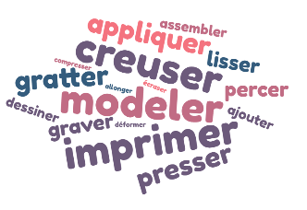
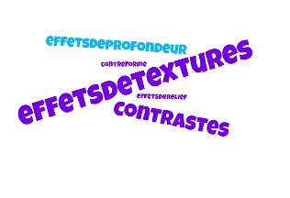
Nom/Prénom/classe:
1/ Dans ces nuages de mots entourez tous les termes qui correspondent le mieux au travail que vous avez réalisé:
Opérations plastiques
Effets produits

Slide 12
2/ Repondez aux questions avec des phrases qui incluent les mots que vous n’avez pas rayé:
Comment avez vous fait pour que votre empreinte soit “extraordinaire””?
Comment avez vous montré que la créature est trés lourde?
Compétence évaluée: S’exprimer, analyser sa pratique
Tu es capable d’expliquer clairement ta démarche en utilisant un vocabulaire spécifique aux arts plastiques

Slide 13
Votre animal est recherché !
Nous avons besoin de son empreinte…
Comment la livrer au labo?

Slide 14
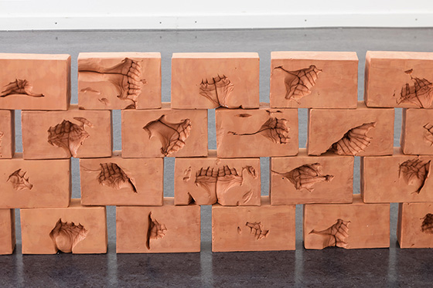
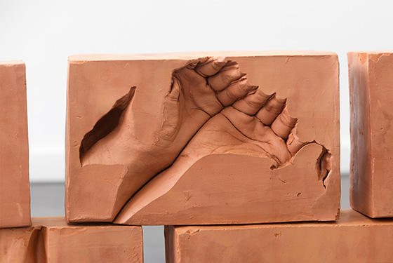
Dan Stockholm / By Hand

Slide 15
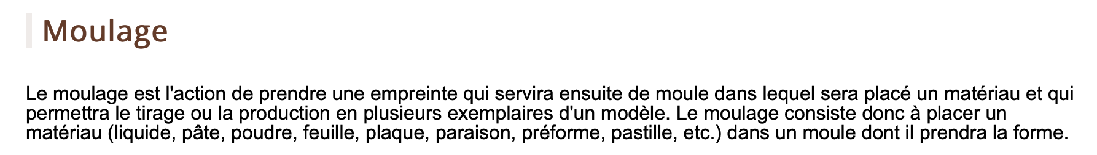
La forme copiée s'appelle un tirage.

Slide 16
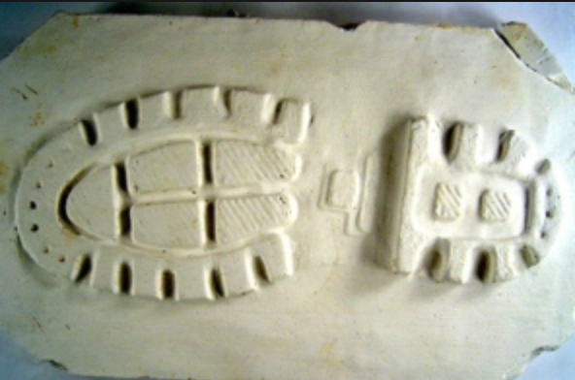
Le moulage d’empreintes digitales, de pieds et de pneus pour la police scientifique

Slide 17
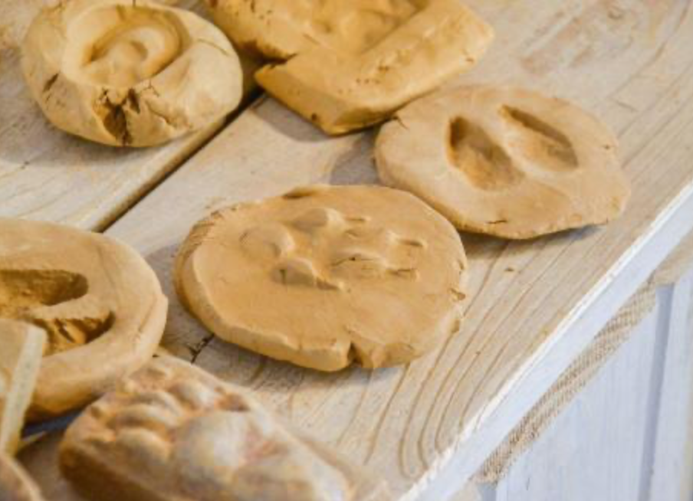
Le moulage d’empreintes d’animaux chez les naturalistes

Slide 18
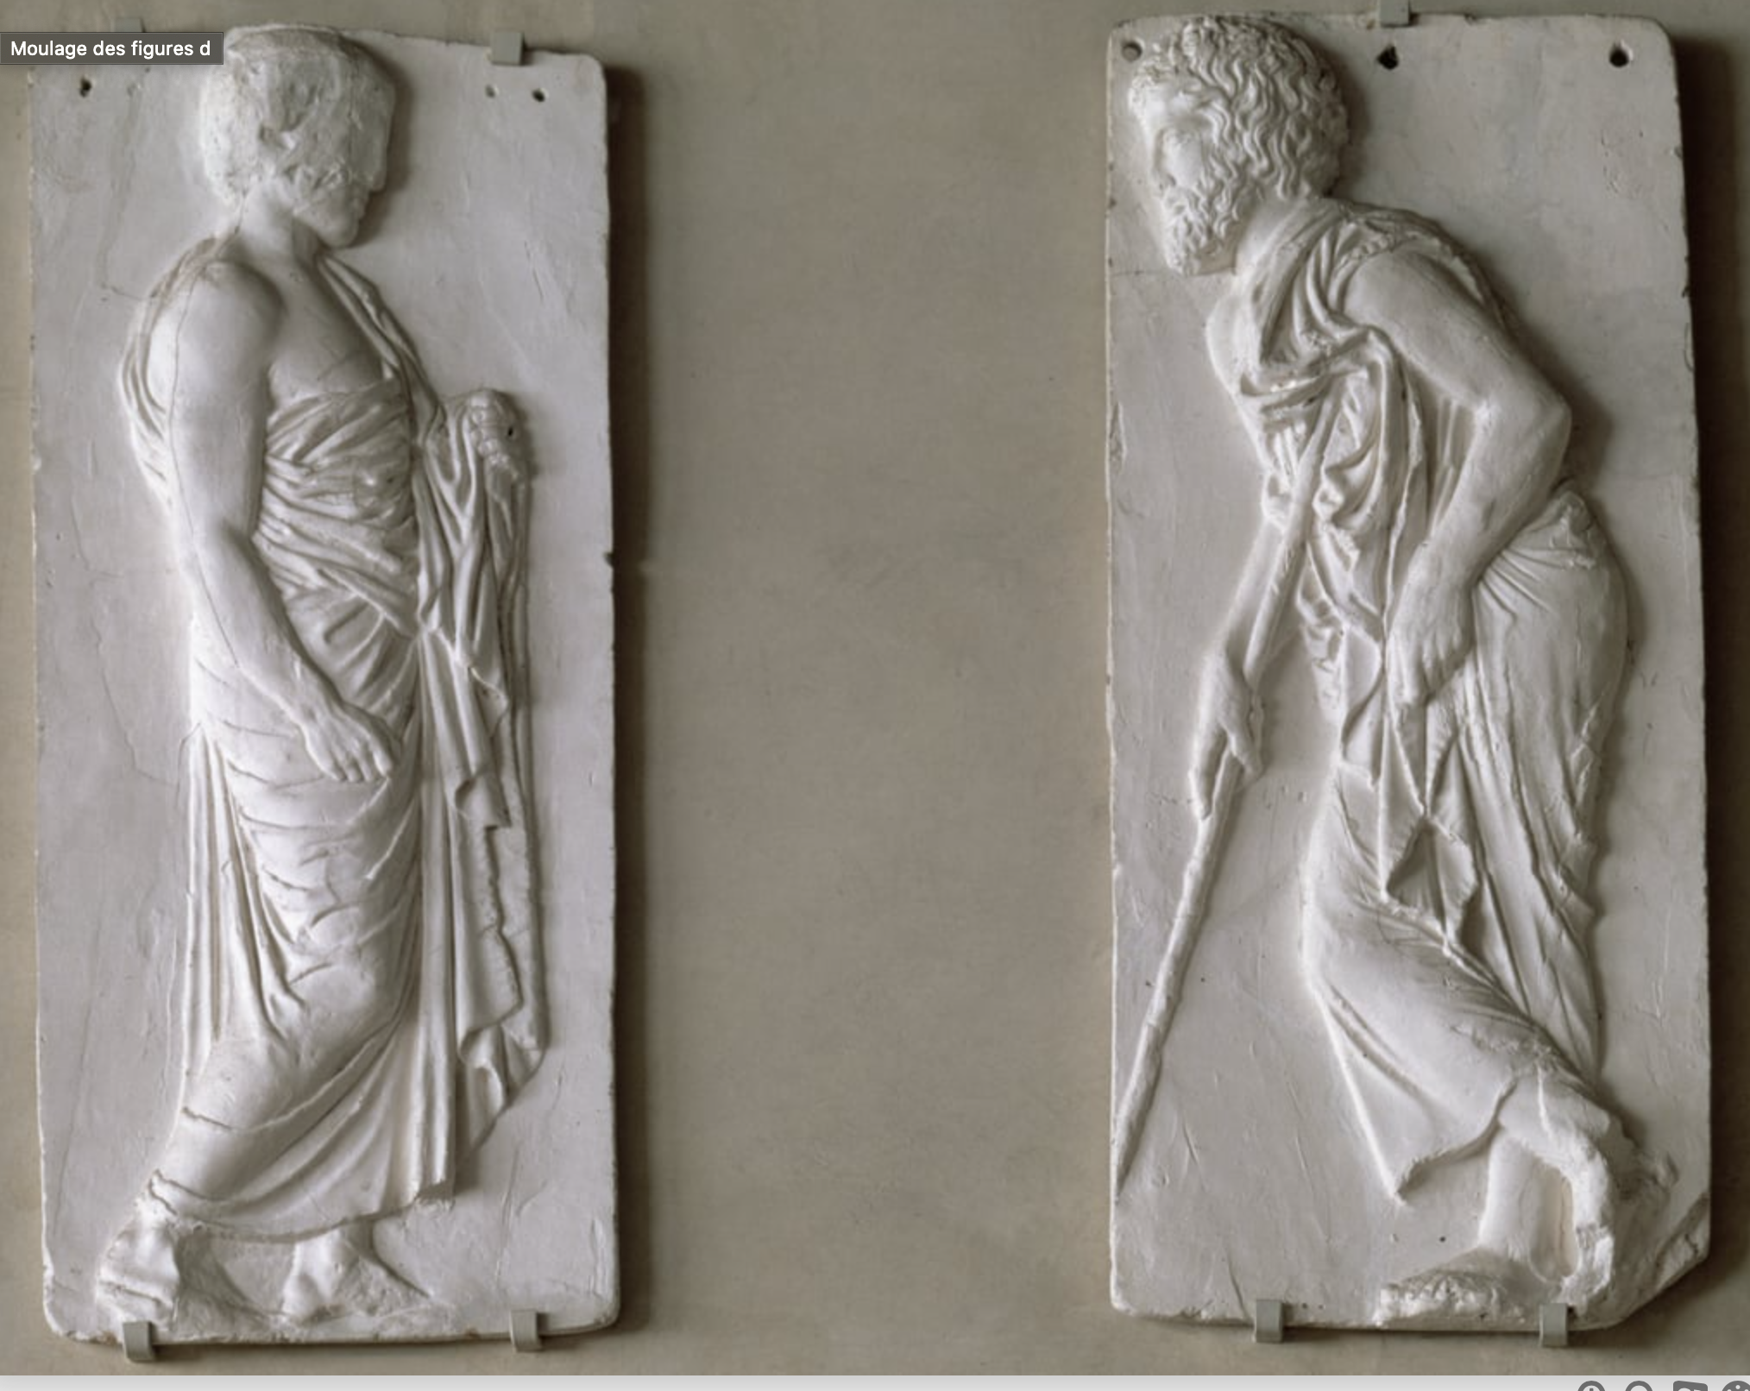
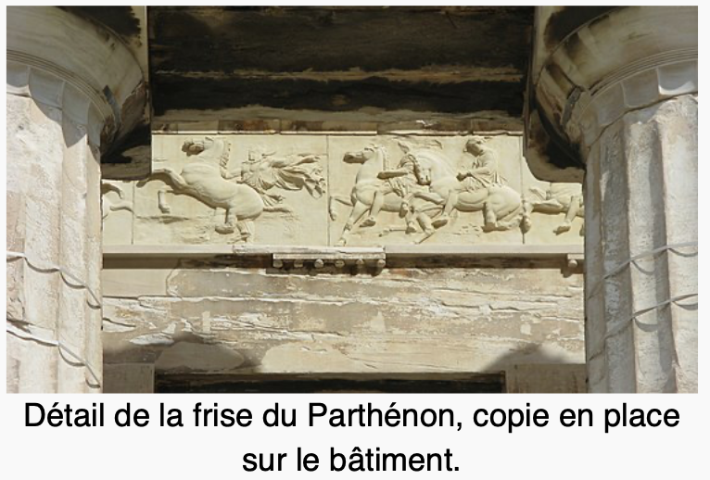
Moulage des figures d'une frise du Parthénon (plâtre),
Galleria dell'Accademia & Museo degli Strumenti Musicali, Florence,
La reproduction d’oeuvres pour l’exposition et la conservation des originaux

Slide 19
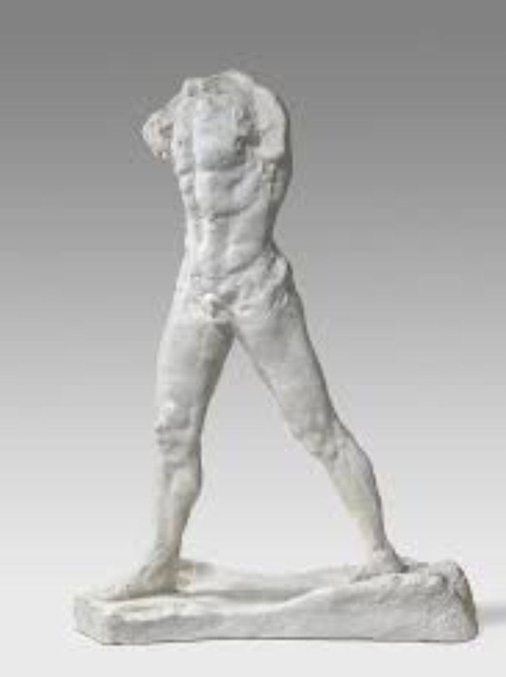
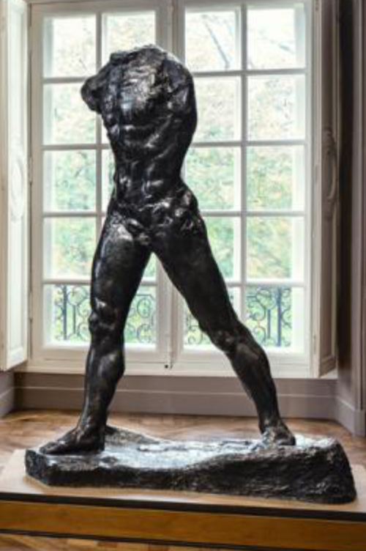
Auguste Rodin,
L’homme qui marche,
1907
Pour modifier le matériau d’une oeuvre (bronze, plâtre) dans le but de lui donner plus de valeur ou dans un but d’expérimentation

Slide 20
La forme copiée s'appelle un tirage.
Moulage des figures d'une frise du Parthénon (plâtre),
Galleria dell'Accademia & Museo degli Strumenti Musicali, Florence,
Le moulage d’empreintes digitales, de pieds et de pneus pour la police scientifique.
Le moulage d’empreintes d’animaux chez les naturalistes.
Le moulage d’une oeuvre permet de la reproduire afin de la conserver, l’exposer ou pour en modifier le matériau.
Le moulage est aussi utilisé dans de nombreux autres domaines tels que la patisserie, la médecine, etc…
Auguste Rodin, L’homme qui marche (plâtre et bronze) 1907

Slide 21
Un témoin a aperçu la créature qui s’est introduite à Poudlard la semaine dernière, grâce à lui on pu élaborer son portrait robot. Elle serait un mélange de plusieurs animaux.
Montrez nous à quoi elle ressemble.
Son apparence doit correspondre à son empreinte.

Slide 22
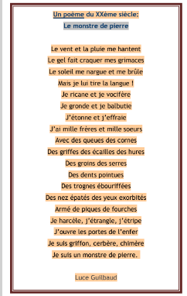

Slide 23
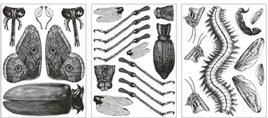

Slide 24
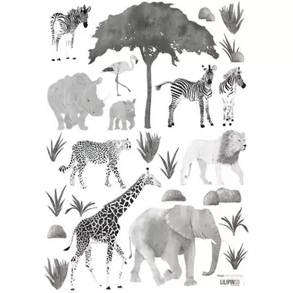
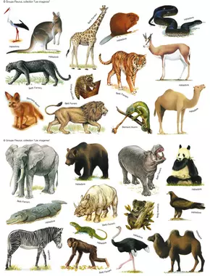

Slide 25
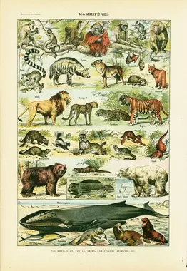
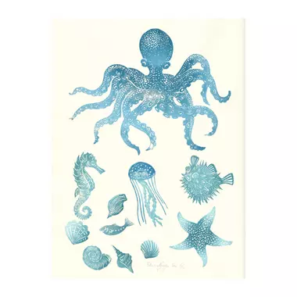

Slide 26
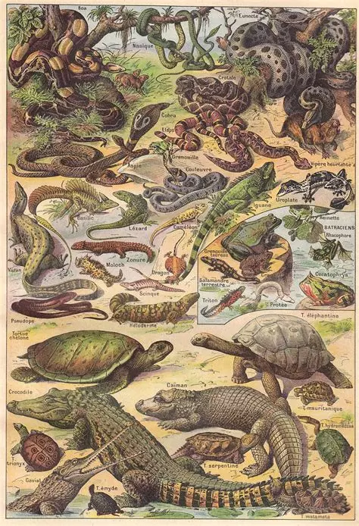
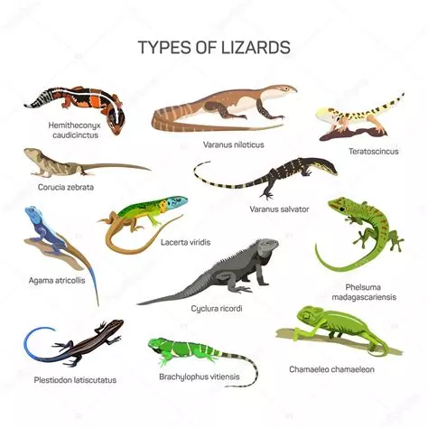

Slide 27
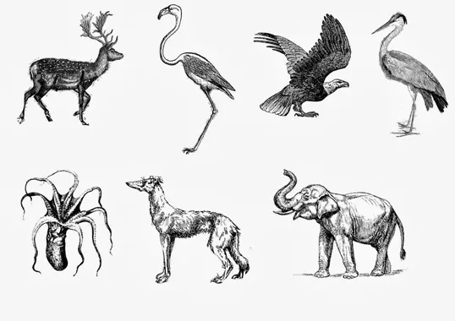

Slide 28
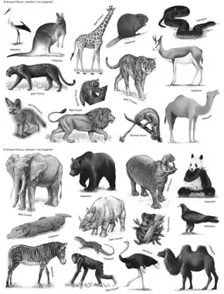
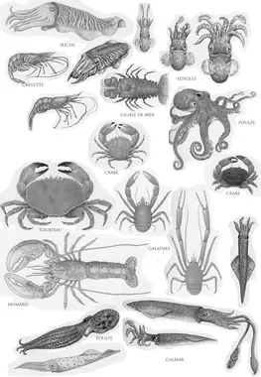

Slide 29
https://www.pedagogie.ac-nice.fr/arts/wp-content/uploads/sites/33/2021/02/5eme-animaux-hybrides-Pages.pdf
Inventez d’autres preuves qui prouvent l’existence de la créature qui s’est introduite à Poudlard la semaine dernière.

Slide 30
Séance 2
verbalisation: comparaison entre le moule et le tirage, forme contre forme
Partir sur l’idée de vraisemblance fontcuberta, damien hirst etc

Slide 31
Votre moulage d’empreinte est-il le témoin de quelque chose de réel ?
Pourtant il y ressemble, non?
vraissemblance

